Slide 1


+
로고=타이틀 제목

Slide 2
기획 의도
대구아쿠아리움 광고영상[홍보]:아직까진 무제
요즈음 바쁜 사회 속에서 살아가는 사람들의 마음은 급하고 생각이 많다.
또한 SNS를 통해 남들에게 보여지는 자신의 모습을 포장하고,
진실된 자신의 모습은 숨기는 데에 급급하다.
이때 무심하고 무신경한 표정의 여자의 발이 이끌리듯 아쿠아리움으로 향한다.
그리고 그 순간,
단조롭기만 하던 여자의 마음에 색이 더해진다.
포장하기 바쁘던 과거는 잊고 진실된 자신을 찾게 된다.
그곳에서 여자는 안정을 느끼고,
불완전한 나에서 완전한 나로 돌아가게 된다.
이처럼 사람들이 남들에게 진정한 자신을 당당히 보여 주며 살아갔으면 하는 마음에 만들게 되었다.
제작 : 23.04.06-23.08.06
업로드 : 23.08.28
분량 : 3분 이내
장르 광고[홍보]
출연 여자배우
연출 김승희, 구유경, 김세영
극본 김승희, 구유경, 김세영

Slide 3
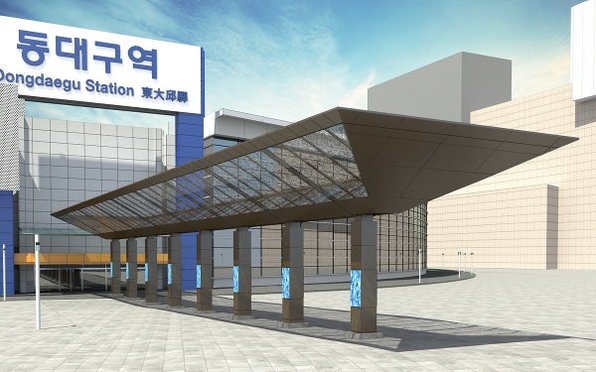
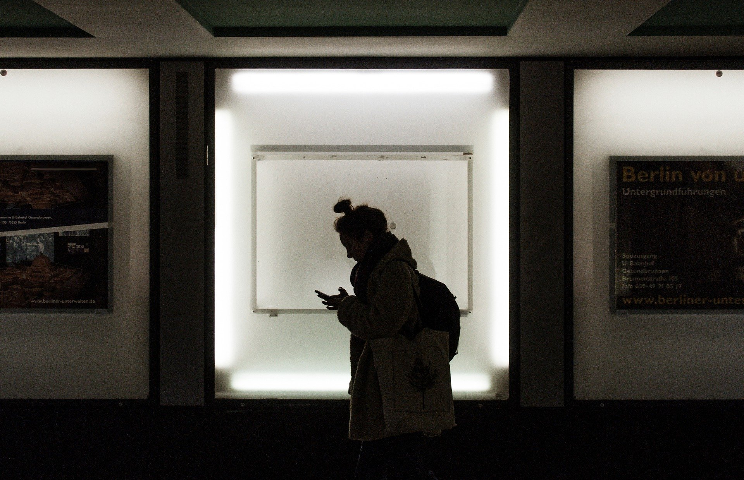
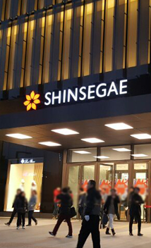
[분할 화면으로 구성]
노래가 나오는 헤드셋을 목에 걸쳐두고 힙하게 옷을 입은 여자가 무표정으로 핸드폰만 보며 동대구역에서 나와 신세계백화점을 지나며 입구까지 걸어간다.
신세계백화점 입구에 도착했을 때 헤드셋을 쓰며 백화점에 들어간다.
[여자는 정말 무심한 표정으로 핸드폰과 헤드셋의 노래에만 집중한다.]
기타 롱 트래킹 샷을 사용해 백화점에 들어가기 전까지 촬영
steelix_lay it down
밝고 경쾌한 음악 (---제목)
저작권이 없는 무료 음원 중 찾으면 좋음
05’ – 07’

Slide 4
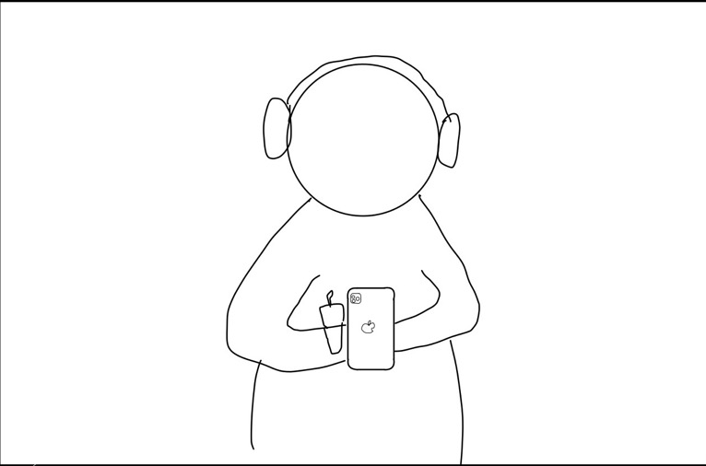
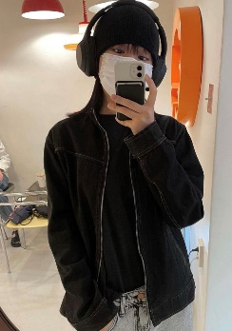
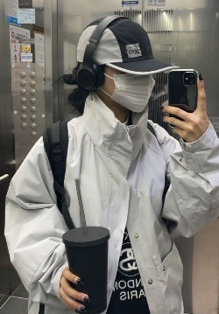
폰만 보며 여자는 사람들 사이를 지나며 전시회장으로 걸어간다.
[구도 많이 바꿔야함]
-
스타일링
폰만 보며 여자는 사람들 사이를 지나며 전시회장으로 걸어간다 [아웃포커싱]
steelix_lay it down
02’ – 03’

